Slide 1

Filogénesis y ontogénesis del sistema nervioso

Slide 2
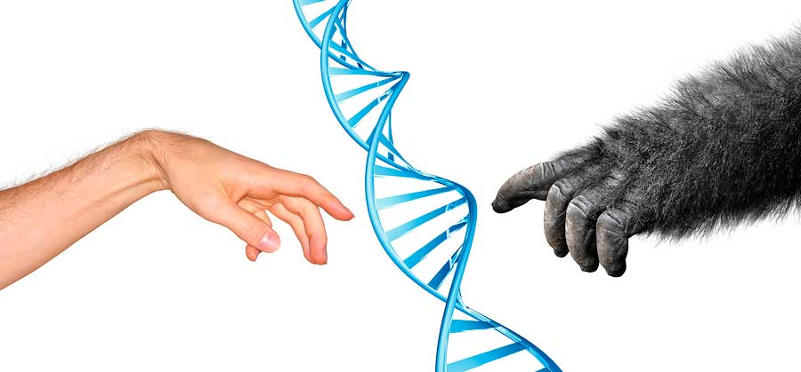
Filogénesis del Sistema Nervioso
Termino para designar el proceso de la evolución ascendente de las especies
Ontogénesis del Sistema Nervioso
Es el proceso de desarrollo de un organismo.

Slide 3
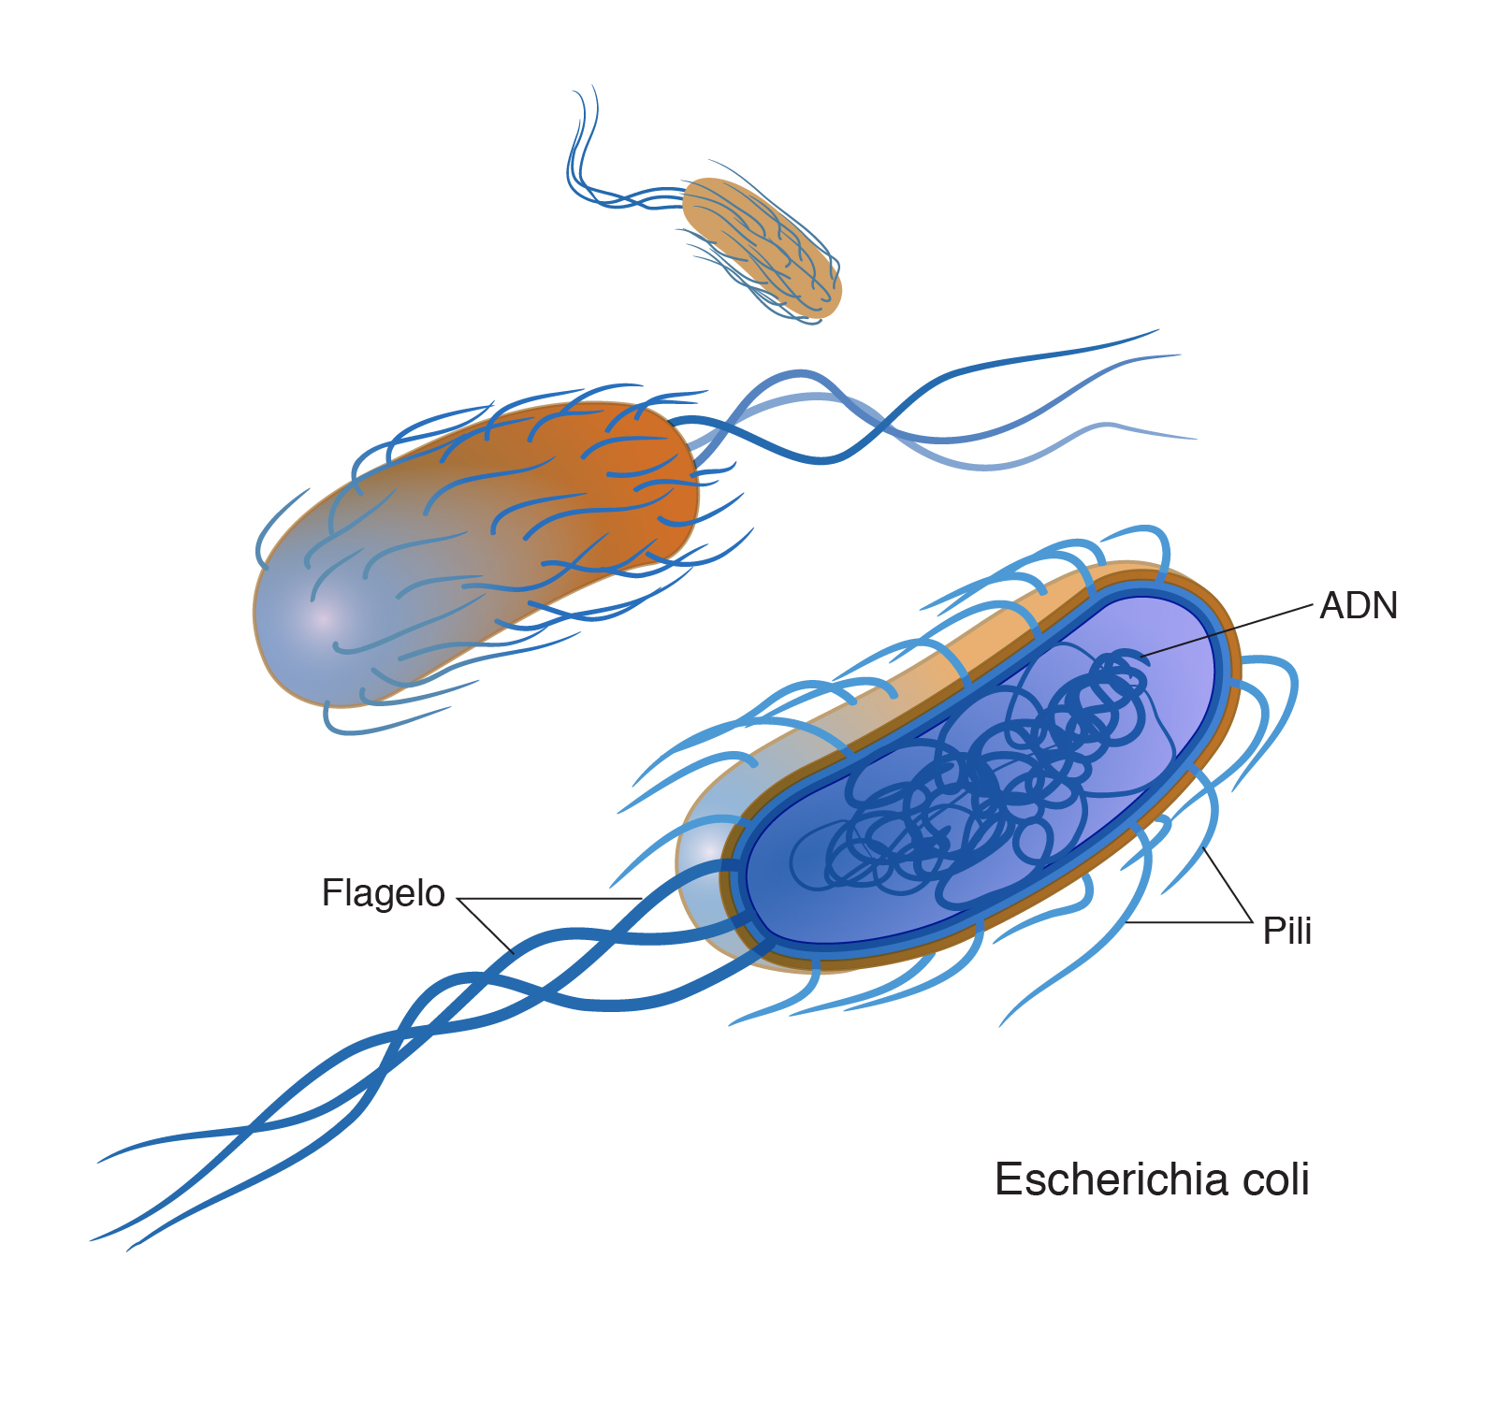
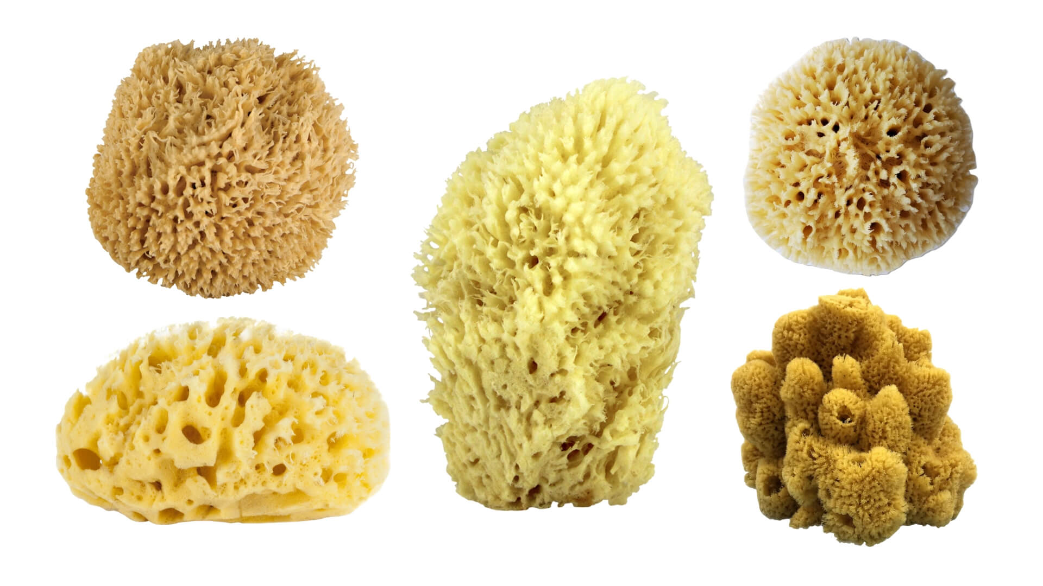
Estudio evolutivo del SN
Animales sin sistema nervioso

Slide 4
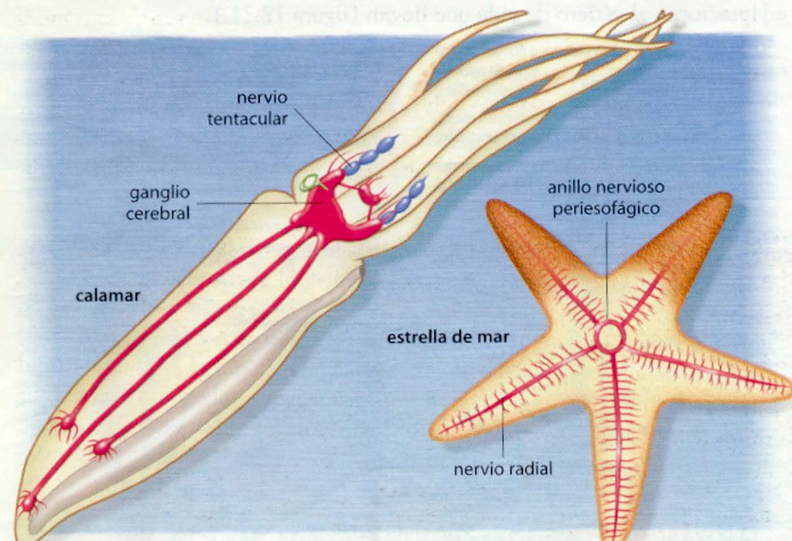
Estudio evolutivo del SN
Sistema nervioso de los invertebrados
Etapas de evolución
Sistema nervioso reticular:
Formados únicamente de tejidos
2. Se organiza como un sistema nervioso ganglionar:
EL SN es ventral
eje longitudinal con cabeza y cola en los extremos
Agrupación de células nerviosas (ganglios) con tendencia a la especialización (olfato, vista…)
Inicio de la segmentación (metámera)

Slide 5
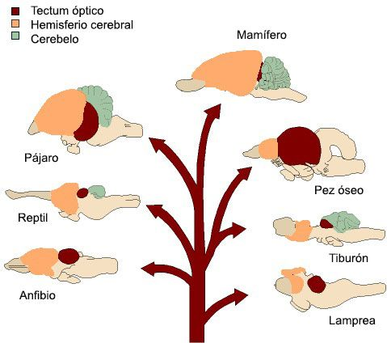
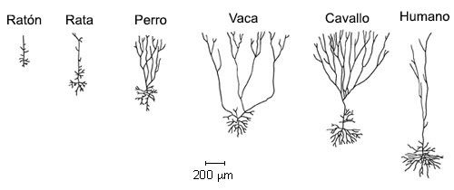
Estudio evolutivo del SN
Sistema nervioso de los vertebrados
• Desarrollo a partir del tubo neural
• Simetría bilateral
• Segmentación: salen un par de nervios espinales para cada segmento de la médula
• Control jerárquico: los hemisferios cerebrales controlan la actividad de la médula espinal
• Sistemas separados: el SNC se diferencia del SNP
• Localización de funciones: ciertas funciones están controladas por determinadas
localizaciones del SNC

Slide 6
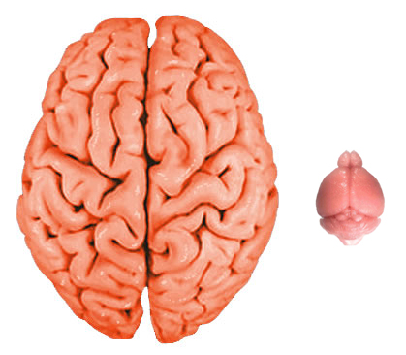
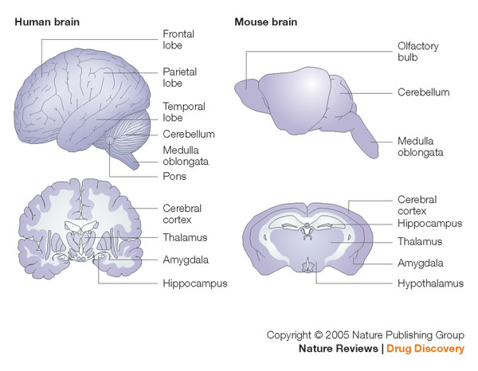
En ambos cerebros, las estructuras principales son las mismas y tienen idénticas relaciones topológicas el uno con el otro.

Slide 7
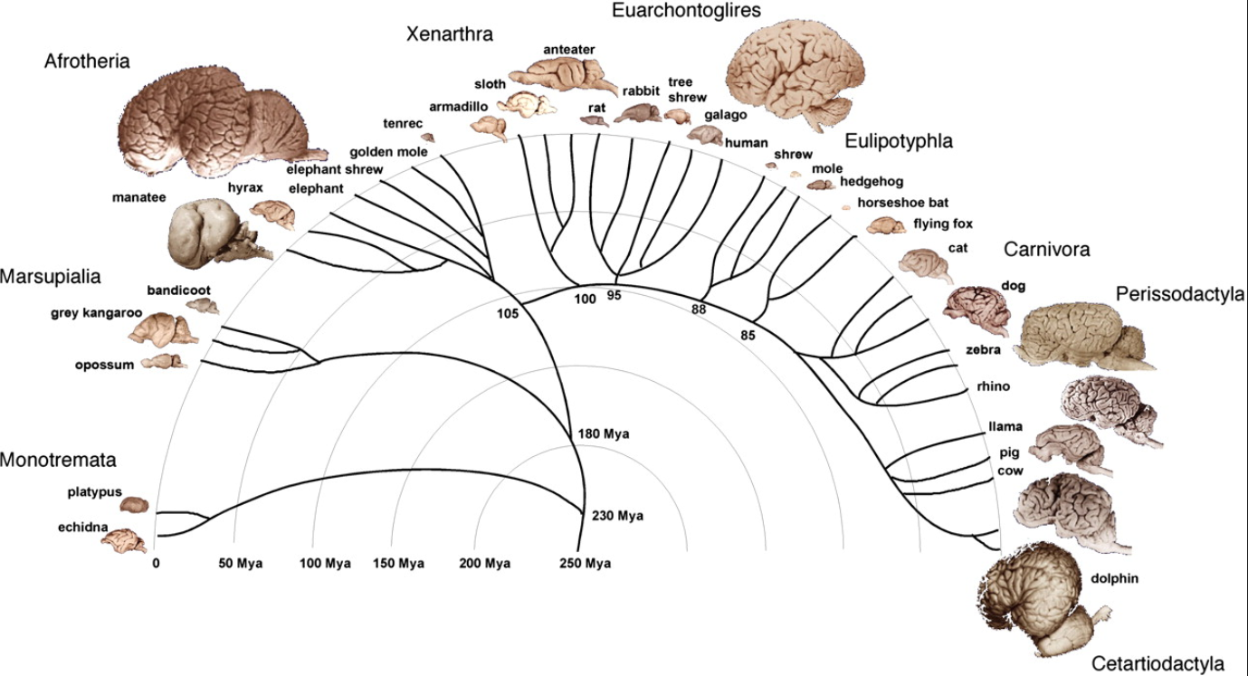
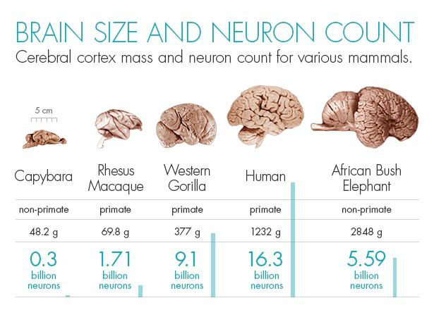
Evolución de la corteza de los mamíferos
La neocorteza representa más de la mitad del
volumen del encéfalo.

Slide 8
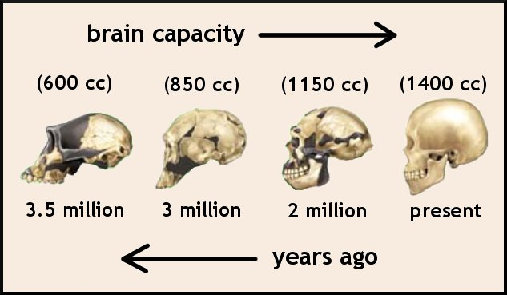
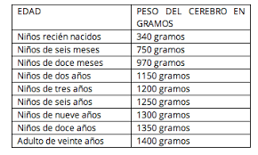
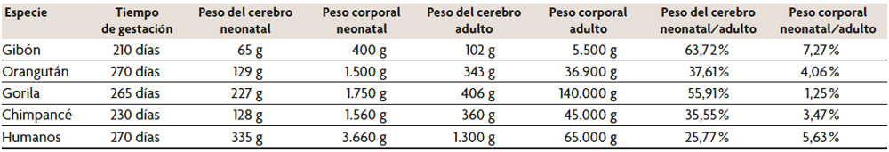

Slide 9
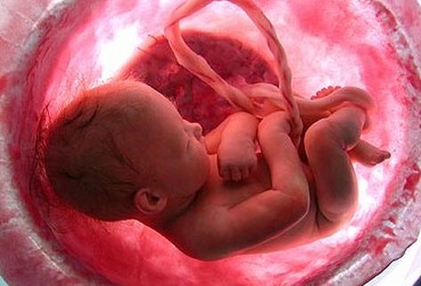
Ontogénesis del sistema nervioso
Las células nerviosas
Localizan en sus lugares y se forman las diferentes estructuras
Forman sus axones, establecen conexiones y se inicia la actividad neural
Morfogénesis del sistema nervioso
Proceso mediante el que el encéfalo adquiere de manera
progresiva su forma madura

Slide 10
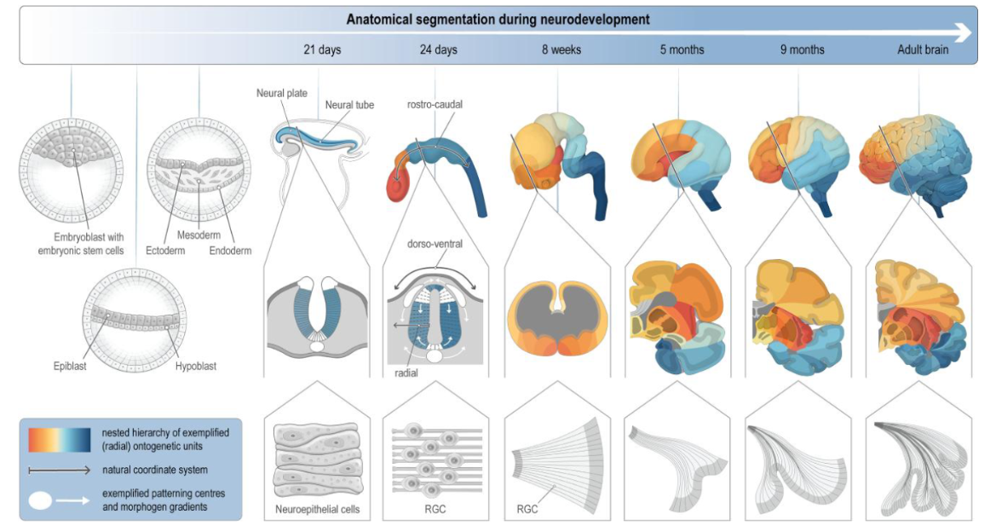
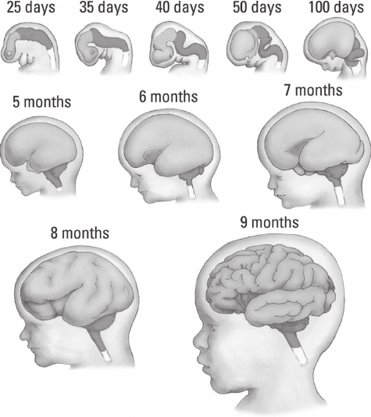
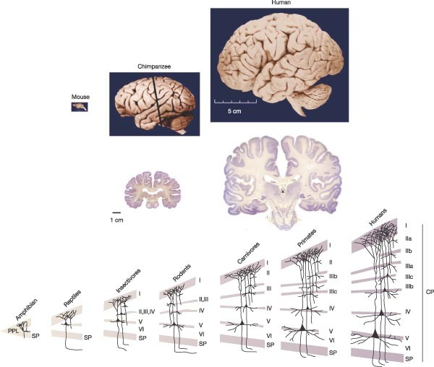

Slide 11
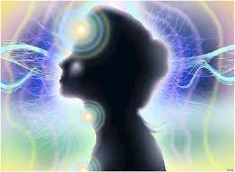
El psiquismo
Un sistema de estructuras y procesos construido sobre la base del funcionamiento de las estructuras biológicas preexistentes
ADAPTACIÓN AL MEDIO AMBIENTE

Slide 12
La psique posee dos funciones básicas:
Reflejos cognitivos
  Sensaciones
  Percepciones
  Pensamiento
Reflejos afectivos
  Emociones
  Sentimientos
Función Refleja
2.Función homeostática
Permite la supervivencia en función del desarrollo de su inteligencia.

Slide 13
Factores considerados en la psiquis:
Acordarse con precisión y a propósito de toda cosa oportuna
Saber razonar y dominarse
Poder fijar, prolongar, sostener, la propia atención sobre cualquier tema, sin distracción, sin dificultad ni fatiga excesivas
Pensar con claridad
Desarrollar un juicio con método, ingenio y precisión
Resistir a las sugestiones e influencias exteriores
Vencer las propias impresiones
Ser dueños de las propias emociones, sensibilidad y sentimientos.
Buscar y hallar la manera de proceder para obtener un resultado, realizar un proyecto o resolver una dificultad.
Mantenerse inaccesible a toda costumbre perjudicial
Proceder en todo con calma, confianza y prudencia
Expresar el propio pensamiento con palabras claras, con firmeza, mesura y seguridad
Contener los propios impulsos
Adaptarse rápidamente a una situación nueva y asimilarse en un mínimo de tiempo a la ejecución de una tarea definida
Sentir una confianza sostenida en sí mismo
Ser por completo dueño de si en presencia de otros

Slide 14
Ámbitos del psiquismo
Procesos psíquicos y capacidades necesarios para la realización de diferentes tareas
Ámbito de los procesos psíquicos
Cognitiva
Afectiva
Volitiva
Ámbito de las cualidades psíquicas
Inteligencia
Temperamento
Carácter
Ámbito de conjuntos psíquicos
Pensamiento y conocimiento
Sentimiento y emoción
Voluntad y actitud

Slide 15

La formación del psiquismo desde la niñez es una consecuencia del propio autodesarrollo del hombre, moldeado en profundidad por el entorno y en particular por la sociedad.
Funciones básicas de adaptación:
La función mental
La función conciencia
La función racional
La función volutiva
La función memoria

